Slide 1

«Всем лучшим я обязан книгам…»
М. Горький

Slide 2
Что общего?
«Замазка» «Фантазёры»
«На горке» «Телефон»
«Огородники» «И я помогаю»
«Саша» «Метро»
«Карасик» «Огурцы»
«Заплатка» «Автомобиль»

Slide 3

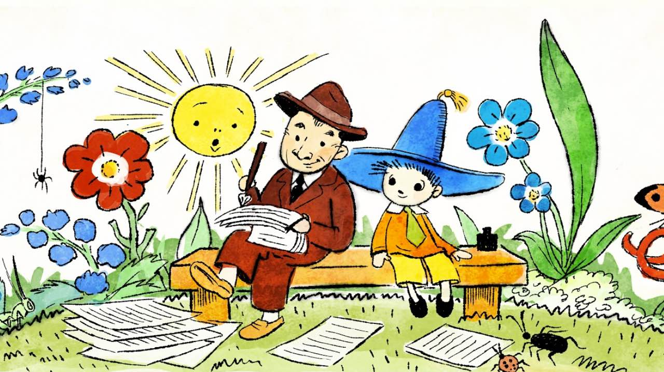
«Николай Николаевич Носов
и его рассказы»

Slide 4









Slide 5
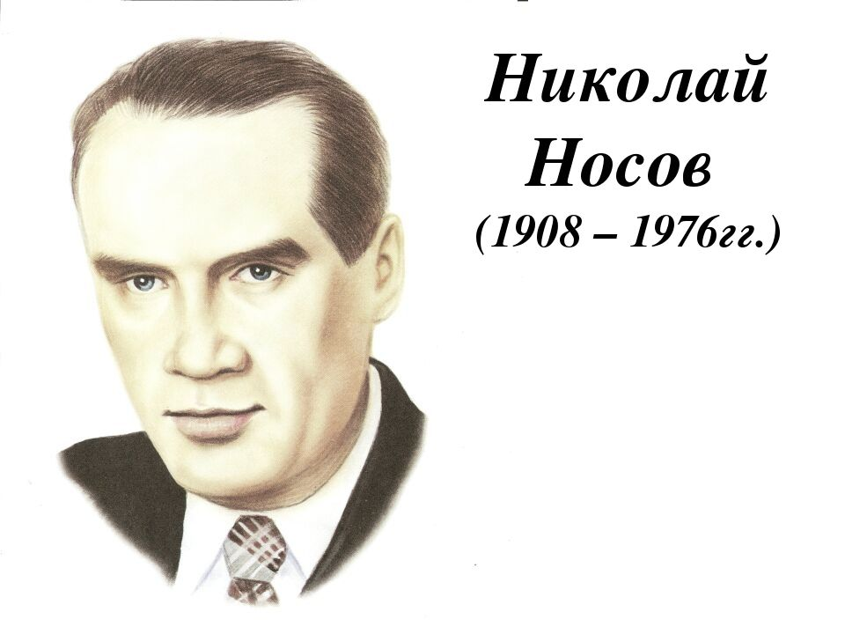

Slide 6
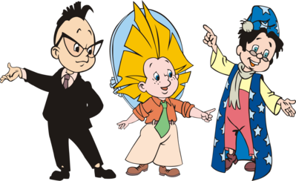
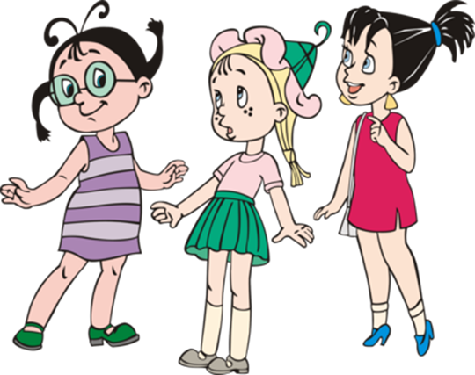
Николай Носов - придумал Незнайку и поселил вместе с другими коротышками в Цветочном городе

Slide 7
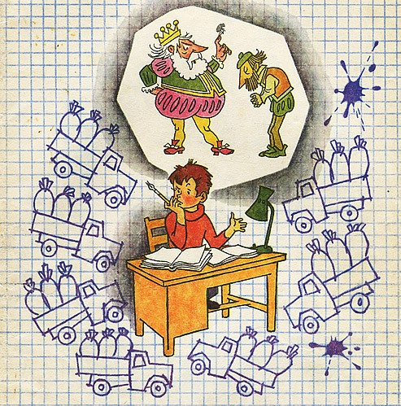
Прочитайте анаграмму
Ачадаз яандурт
«Трудная задача»

Slide 8
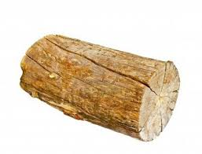
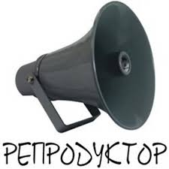
Словарная работа
Чурбан – обрубок бревна; в переносном значении неповоротливый человек, болван.
Рокочущим басом – низким мужским голосом
Репродуктор – устройство для громкого воспроизведения звука.

Slide 9
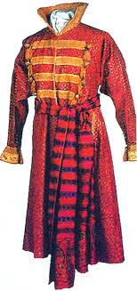
Словарная работа
Титулярный советник – гражданский чин 9 класса (должность чиновника)
Кафтан – старинная мужская длинная верхняя одежда с длинными рукавами.
Борзая – быстрая.

Slide 10
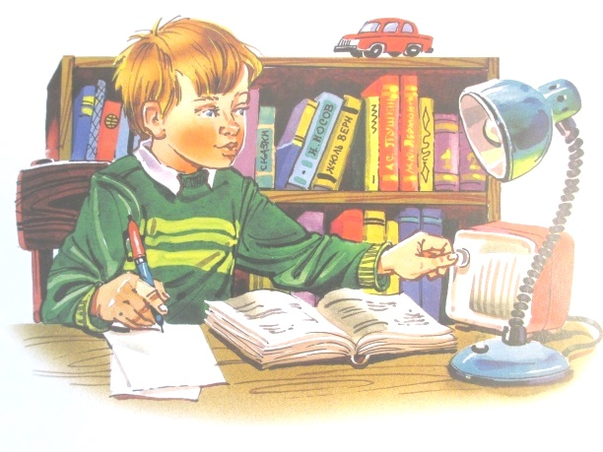

Slide 11
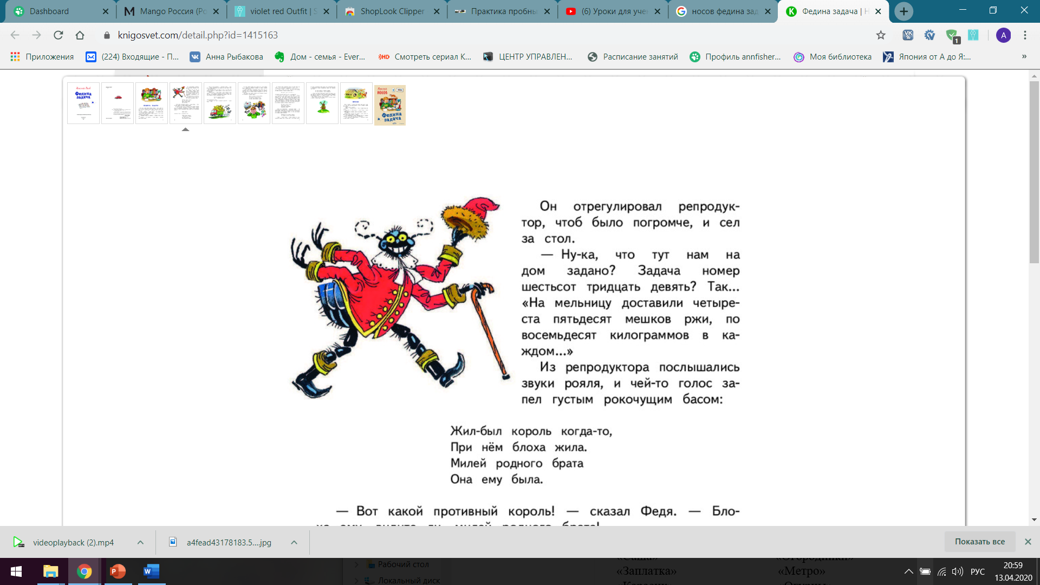

Slide 12
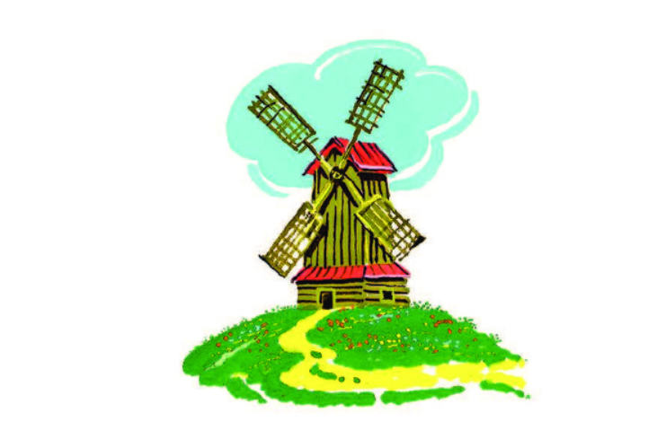

Slide 13
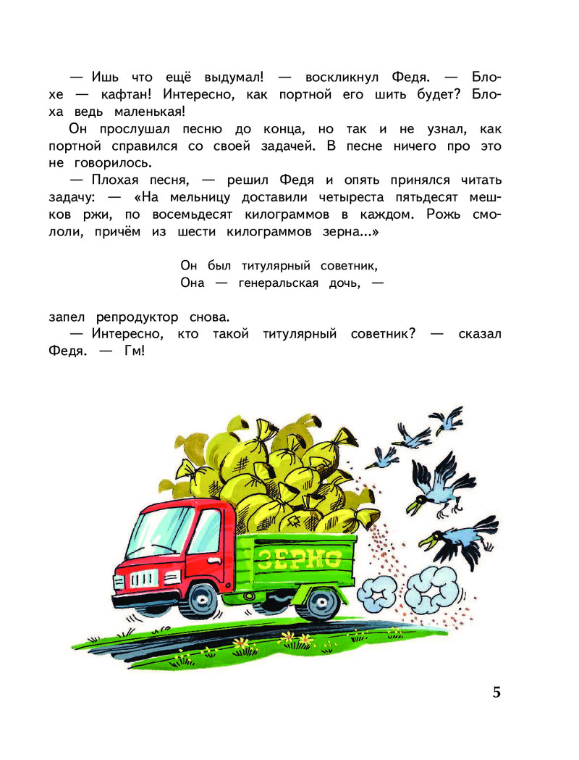

Slide 14
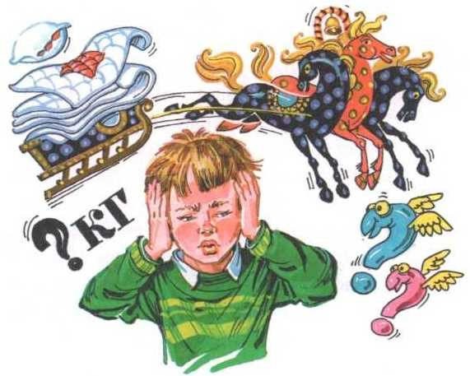

Slide 15

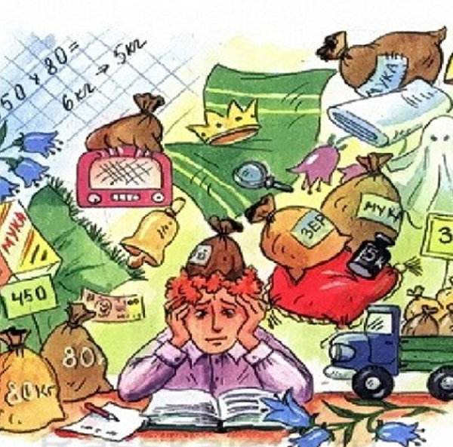

Slide 16
Подберите пословицы
Дурная голова ногам покоя не дает.
Дело мастера боится.
Делу время, потехе час.
Кончил дело, гуляй смело.
Не спеши языком, спеши делом.
Не бойся, когда не знаешь: страшно, когда знать не хочется.
За двумя зайцами погонишься - ни одного не поймаешь.
За много дел не берись, а в одном отличись.
Всему своё время.
Работа не волк, в лес не убежит.

Slide 17
3. Делу время, потехе час.
4. Кончил дело, гуляй смело.
7. За двумя зайцами погонишься - ни одного не поймаешь.
8. За много дел не берись, а в одном отличись.
9. Всему своё время.

Slide 18
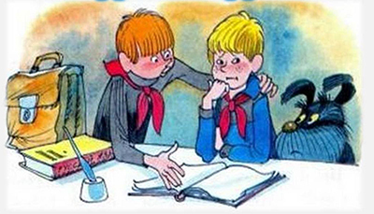
Попробуйте сочинить рассказ «Федя у друга»

Slide 19


Советую прочитать

Slide 20
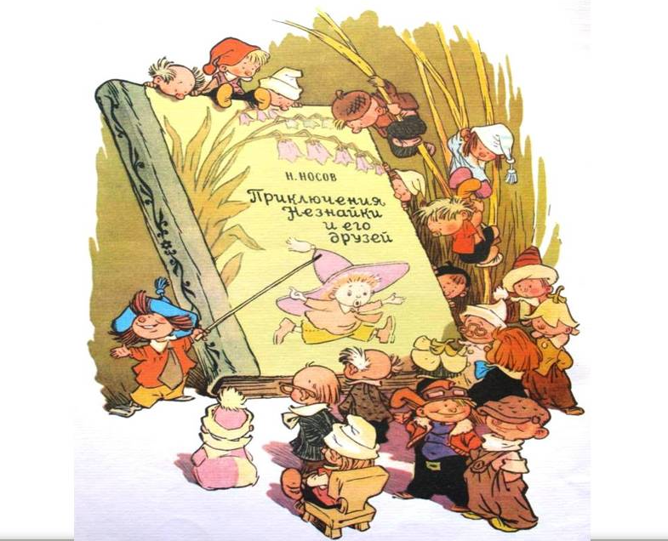
Спасибо за работу!

